Slide 1
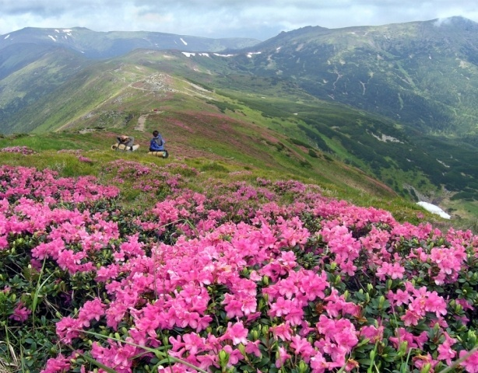
Рослинний покрив України

Slide 2
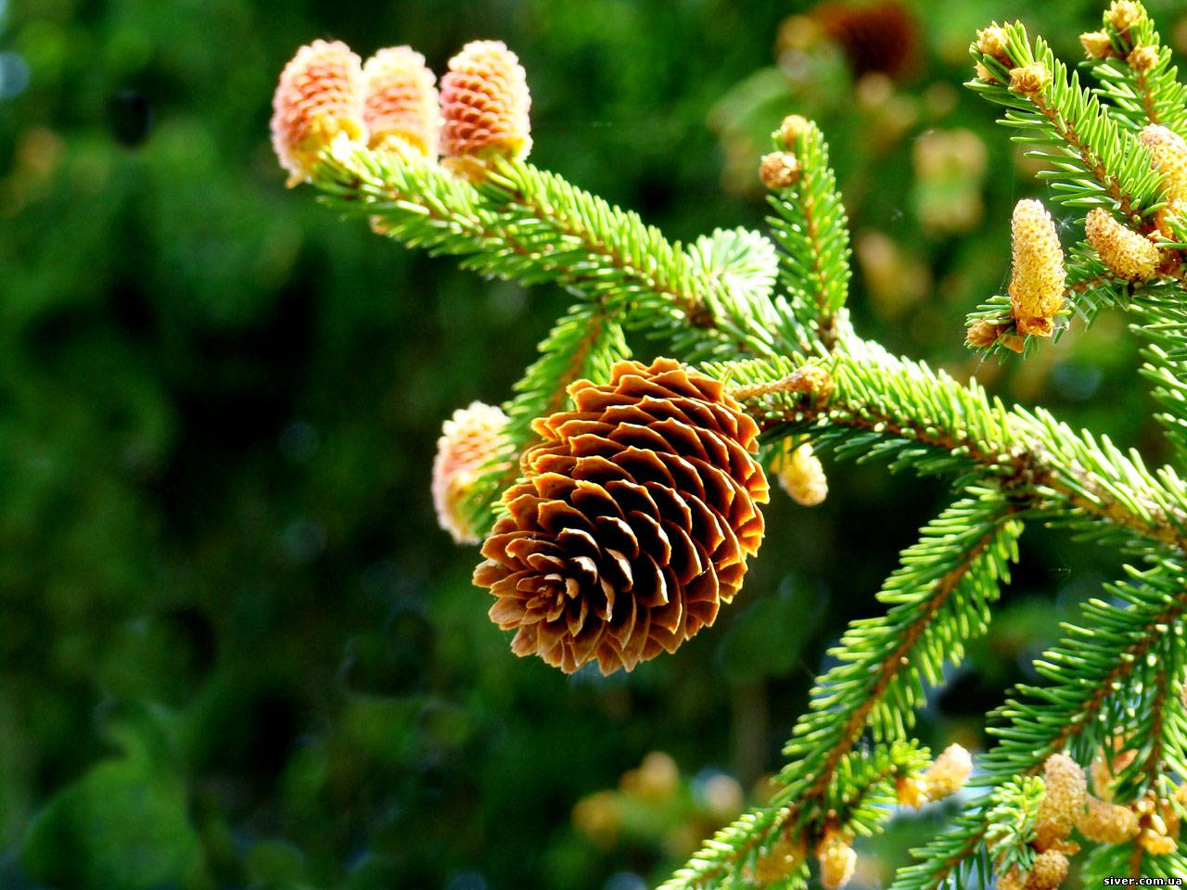
Флора України характеризується значною різноманітністю. На території України нараховується до 16 тис. видів рослин, в тому числі понад 4 тис. видів дикорослих рослин. Сучасна флора України сформувалася в кінці антропогену, після материкового зледеніння. Впродовж попередніх періодів вона зазнавала значних змін.

Slide 3
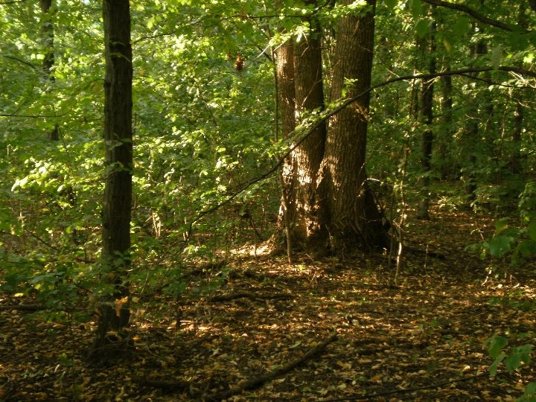
Лісова рослинність
Ліс – безцінний дар природи. Значення його в природі неможливо переоцінити. Ліси впливають на клімат, пом’якшуючи його, мають величезне водорегулююче значення. Ліс впливає на формування грунтів. Лісові насадження захищають поля від суховіїв, вітрової та водної ерозії грунтів. Лісове повітря позбавлене пилу, наповнене корисними виділеннями лісових рослин, які відновлюють сили людини, дарують їй здоров’я.
У житті людини ліс відіграє першочергову роль ,як надзвичайно важливий природний ресурс. Він дає матеріали для будівництва, деревообробної та меблевої промисловості, постачає сировину для паперової, сірникової та хімічної промисловості.

Slide 4
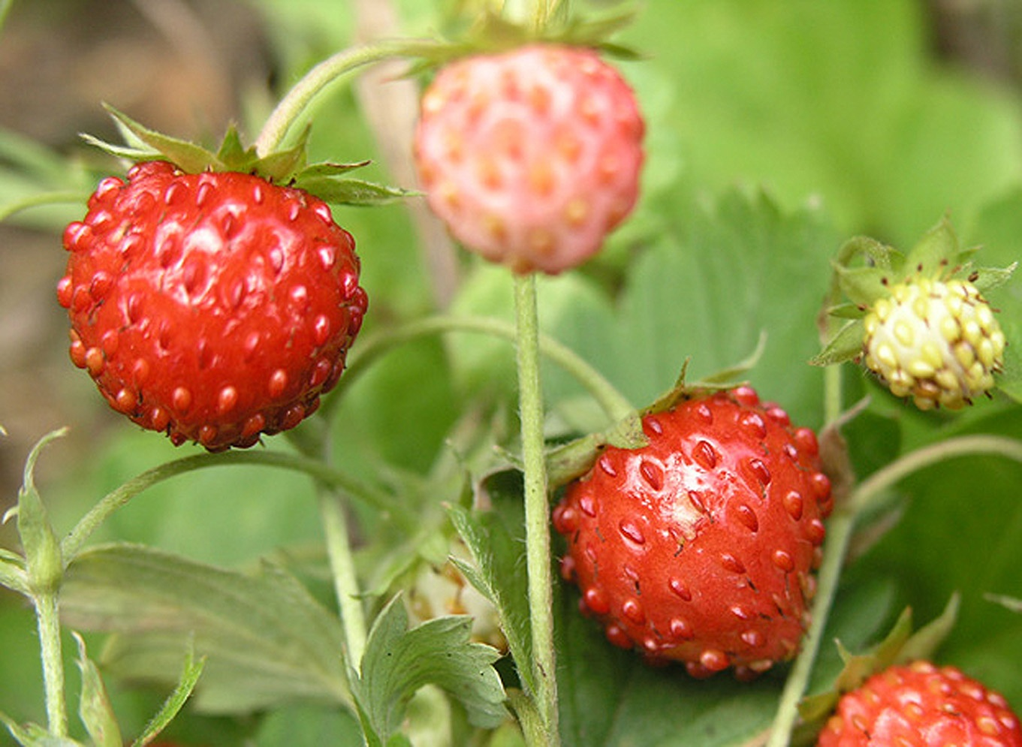
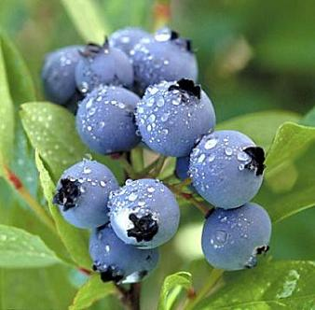
У лісах росте багато рослин. Це суниця, чорниця, брусниця, журавлина, малина, буяни, ожина, черемха, ліщина. В лісах зростає велика кількість різних видів грибів.

Slide 5
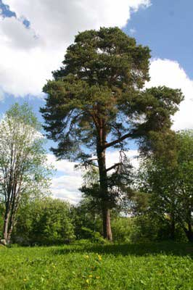
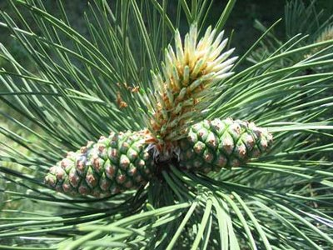
Сосна
Сосна – окраса лісу. Сосни потребують сонця і ростуть там, де багато світла. Дуже часто вони ростуть на піску, тому що у них дуже глибоке коріння, Якби сосна не закріплювала своїм корінням піски, вітер розвіяв би їх, а вода заливала б пісок у річку і замулювала б її. Сосни приносять велику користь природі. Насінням з шишок люблять ласувати білки і дятли.

Slide 6
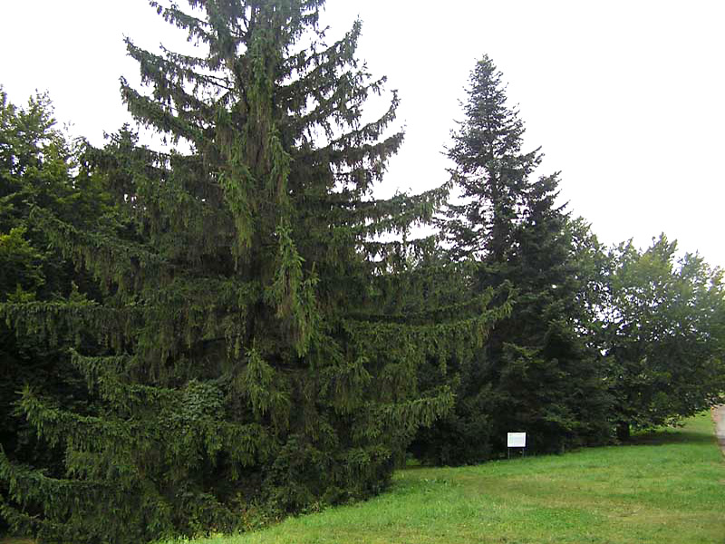
Ялина
Ялина європейська – витривале дерево. Воно не боїться морозів і навіть при температурі -5оС не впадає у сон, а продовжує рости. Голки ялини – це своєрідні листки, які тримаються на дереві по 5-7 років. Деревину ялини використовують як будівельний матеріал, на виготовлення паперу. З неї виготовляють скрипки.

Slide 7
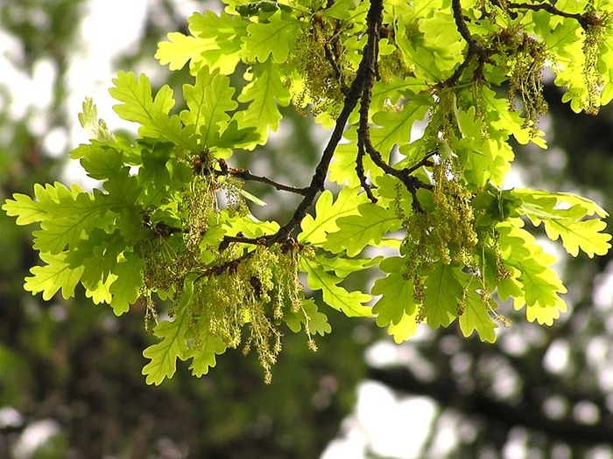
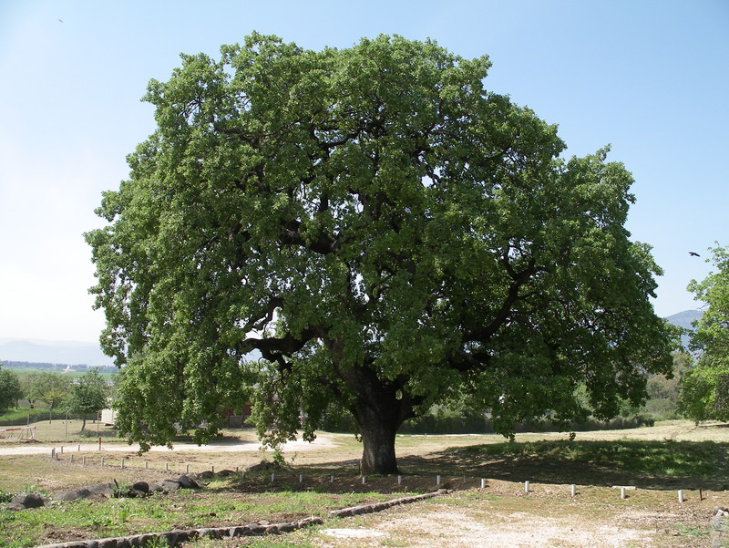
Дуб
Серед листяних дерев наших лісів досить поширеним є дуб звичайний, а на заході України дуб скельний. Дуби найпізніше прокидаються від зимового сну. Деревина дуба міцна і гарна, а тому з неї роблять паркет і меблі, будують кораблі. Молодою корою дуба лікують людей, тварин, з жолудів роблять каву.

Slide 8
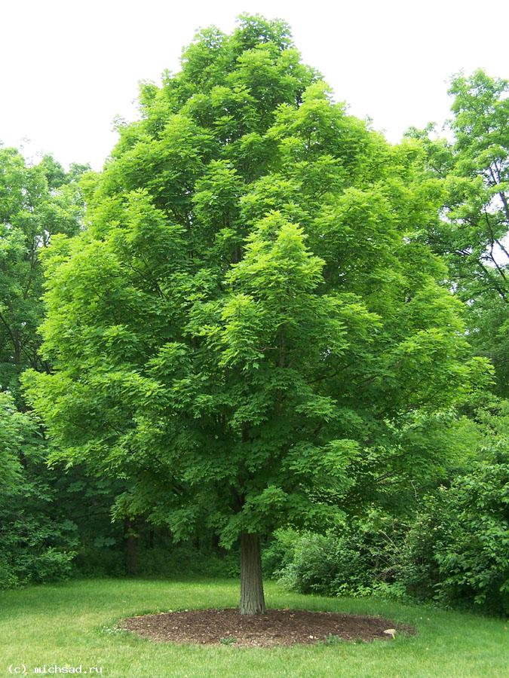
Граб
Досить поширеним у наших лісах є граб звичайний, який ціниться за міцну деревину.

Slide 9
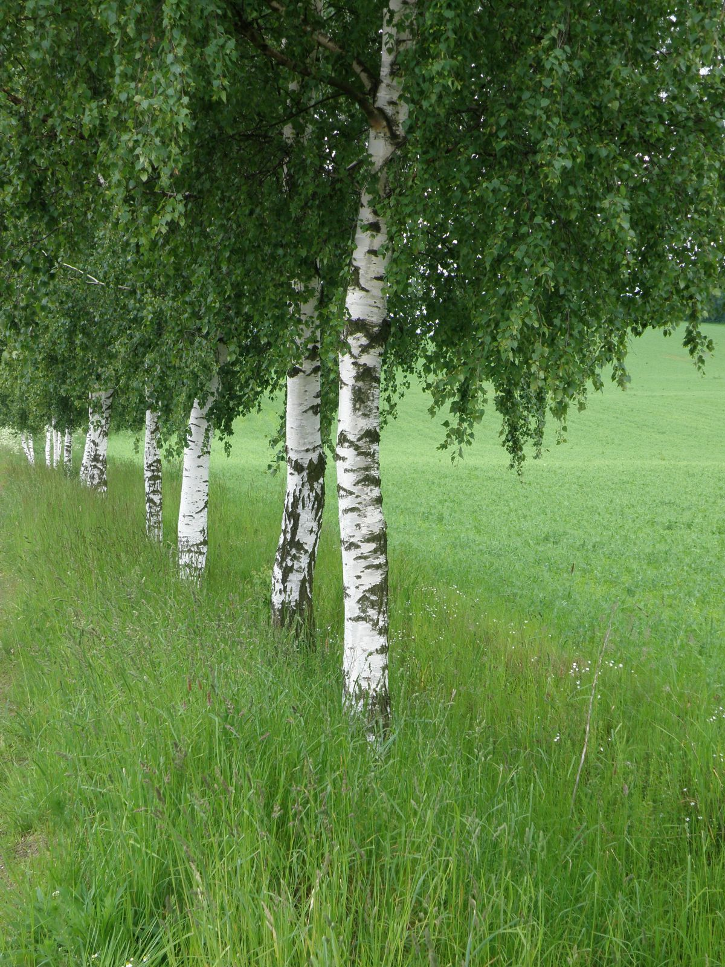
Береза
Найчастіше в Україні зустрічається береза бородавчаста, або повисла і береза пухнаста. Береза – світлолюбна порода. Берези підгодовують у узимку пташок, весною бджоли збирають з квітучих берізок пилок, а з листків клей.

Slide 10
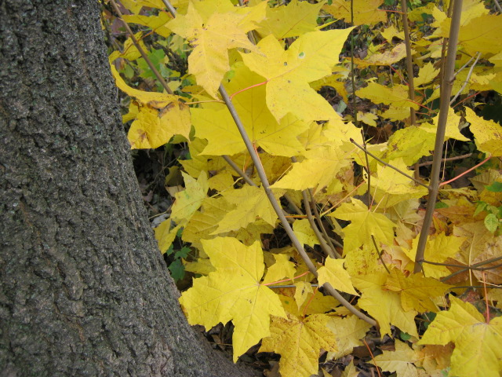
Клен
Справжньою окрасою наших лисів є клен гостролистий. Це високе, струнке дерево з колоподібним стовбуром. Кора у клена дуже гарного сірого відтінку, покрита дрібними тріщинками. Клени – тіньовитривалі, у лісі вони часто ростуть під іншими деревами.

Slide 11
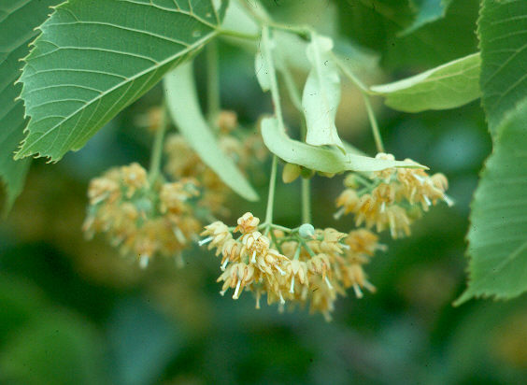
Липа
Липа – тіньовитривале деревина, доживає до 1000 років. З квіток липи бджоли збирають багато нектару і вироблять липовий мед. Квітки липи збирають, сушать і заварюють як чай для лікування людей.

Slide 12
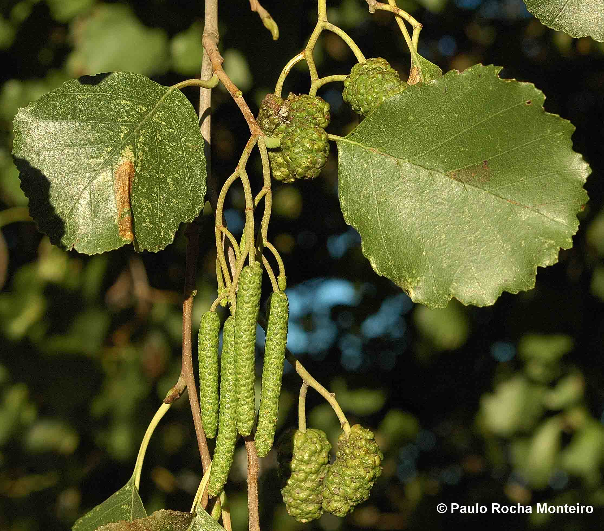
Досить звичними у листяних лісах є ясен звичайний, верба, вільха.

Slide 13
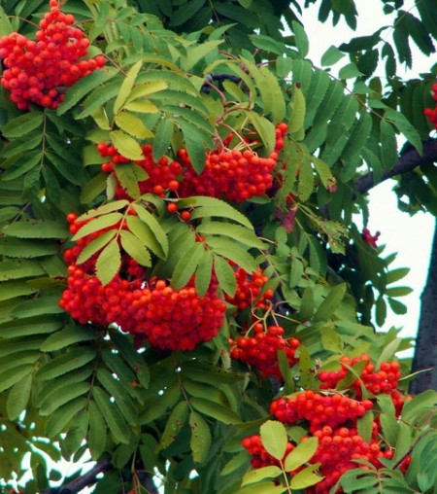
Горобина
На галявинах і узліссях можна зустріти горобину звичайну, плодами якої люблять ласувати снігурі, дрозди.

Slide 14
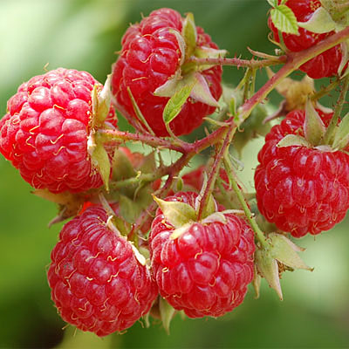
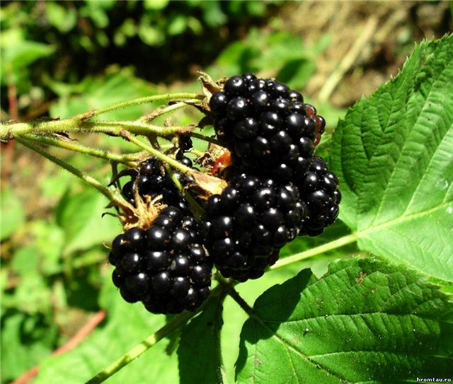
Другий ярус лісу представлений різноманітними кущами. Досить поширеними є ліщина звичайна, калина, шипшина собача бруслина бородавчаста, барбарис звичайний, малина, ожина, бузина чорна, бузина червона і бузина трав’яниста, чорниця. До третього ярусу лісових рослин належать трав’янисті рослини.

Slide 15
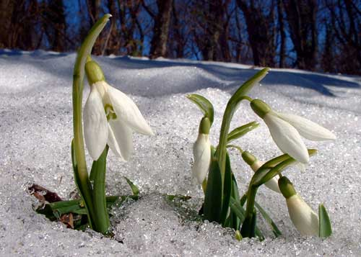
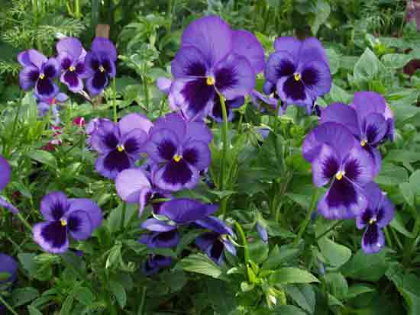
У березні і квітні починають цвісти рослини, які називають ефемероїдами, що з перекладу означає швидкоплинний. Серед них: підсніжник, проліска, мати-й-мачуха, ряст, зірочки жовті, медунка, фіалки, сон, первоцвіт весняний.

Slide 16
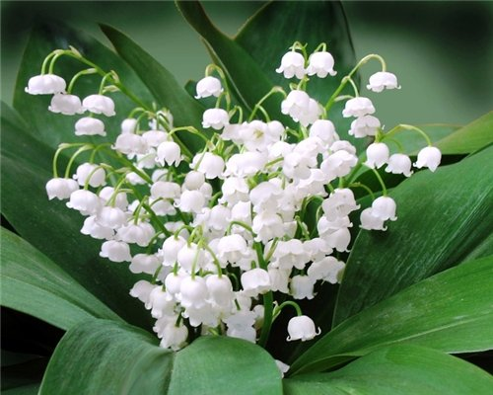
Найбільш цікавими у травні є конвалія звичайна, купина лікарська, горлянка повзуча, веснівка дволиста, суниці лісові.

Slide 17
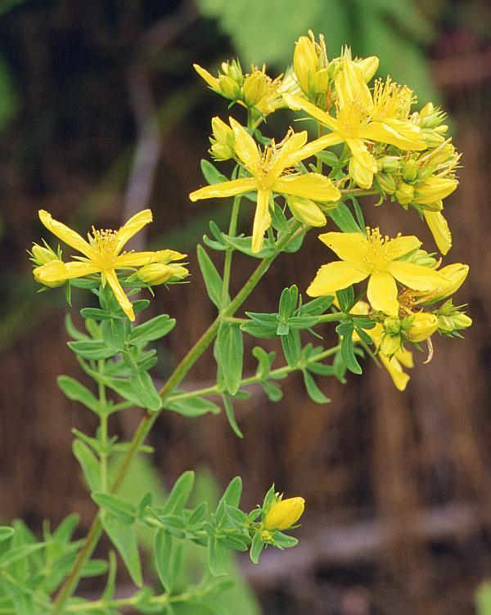
звіробій
У серпні-вересні в лісах продовжують квітнути трав’янисті рослини. В лісі можна знайти гвоздики, енатеру, звіробій, цмин.

Slide 18
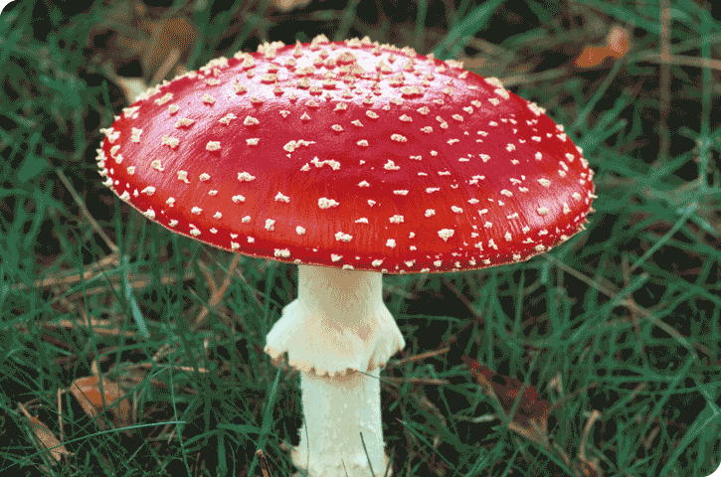
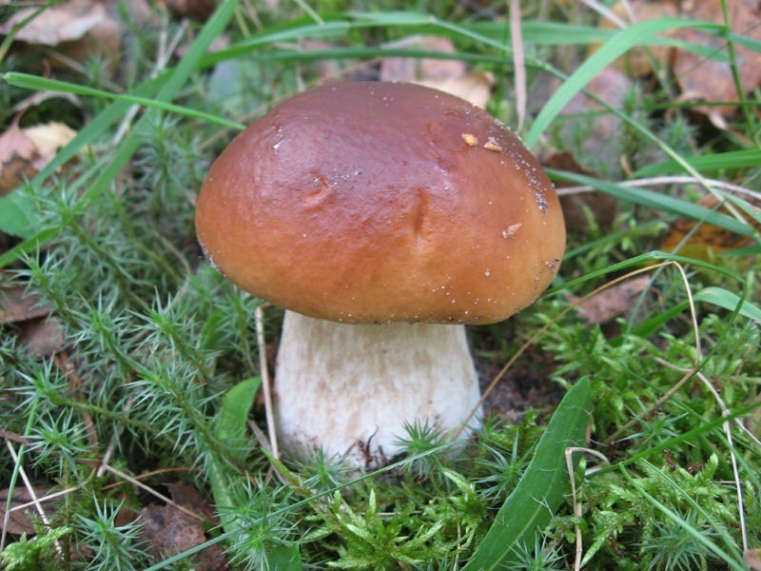
П’ятий ярус лісової рослинності займають гриби і бактерії.

Slide 19
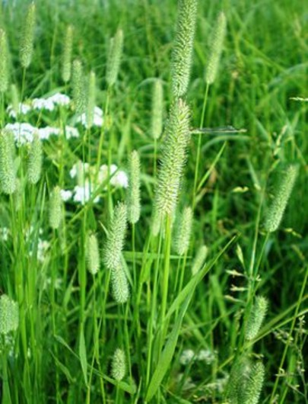
Рослинність луків
Всі луки поділяють на заплавні, материкові і гірські. Заплавні луки розташовані по долинах річок і щороку заливаються весняними водами. Грунти поживні, в основному наносні. Материкові луки розташовуються поза річковими заплавами, а гірські – в горах вище від межі лісової рослинності. На луках відсутні дерева. Майже всі лучні рослини належать до багаторічних. Трав’янисті рослини, що ростуть на луках, належать до різних родин.
Крім того, їх поділяють на такі господарські грунти: злаки, бобові, різнотрав’я, осоки.
Найбільш поширені злаки – це тимофіївка, лисохвіст, тонконіг, грястиця, костриця лучна.

Slide 20
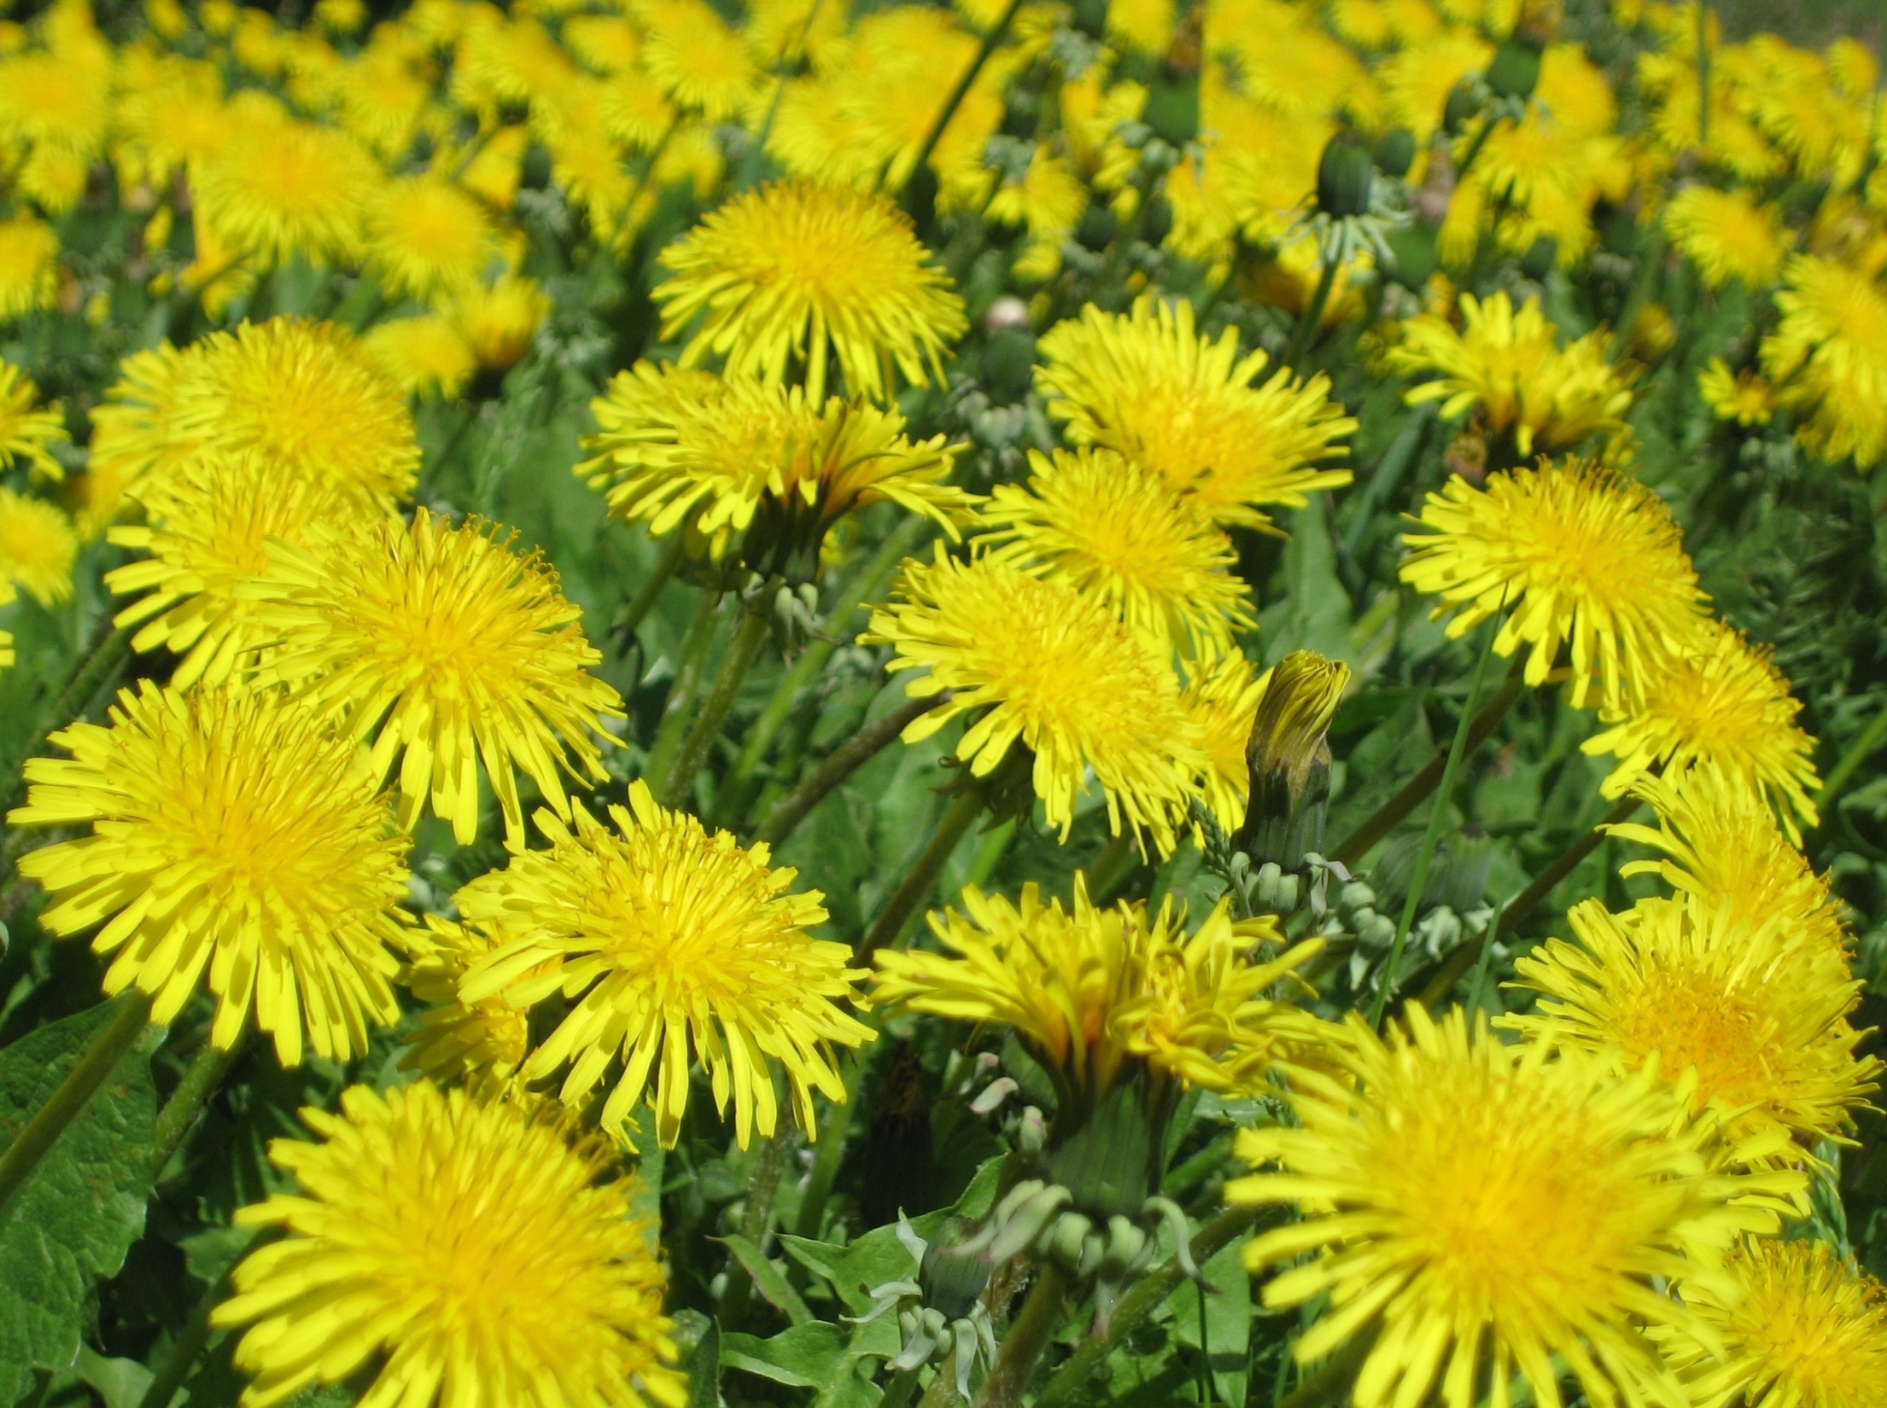
На заплавних луках поширені зарості лози, трави з вівсяниці, мітлиці, келерії, а також конюшина, жовтець, щавель, деревій тощо. На суходільних луках ростуть мітлиця, пахучий колосок, костриця, кульбаба, волошки.

Slide 21
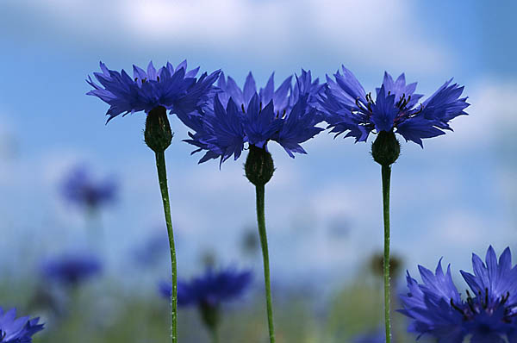
ВОЛОШКИ

Slide 22
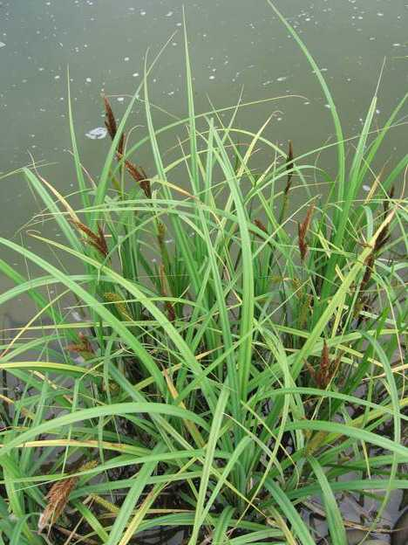
Осока
Осоки зустрічаються найчастіше на заплавних луках. Їхні пагони поїдають тварини.

Slide 23
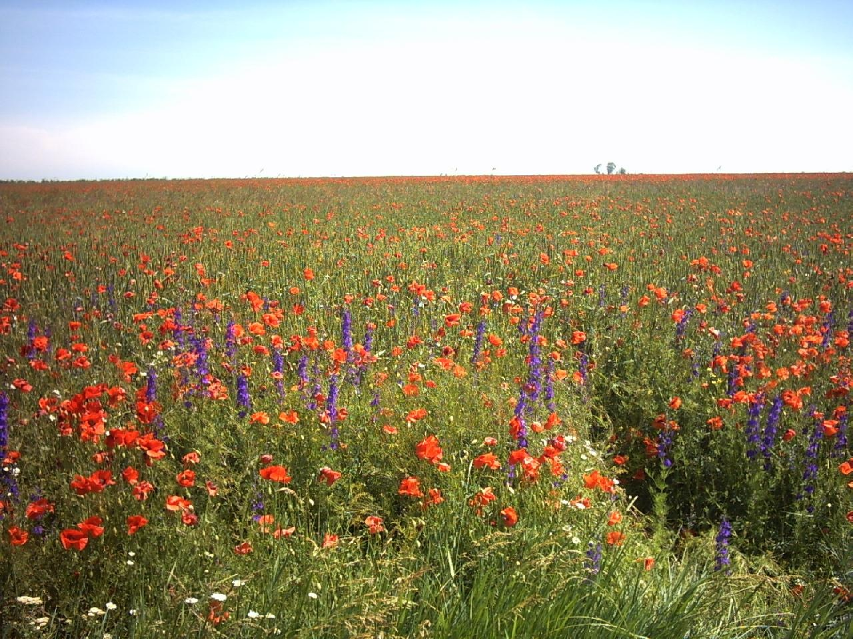
Степова рослинність
На Україні степова зона займає 40% усієї території. Степова рослинність в природному вигляді до нього часу збереглася тільки на схилах балок, у передгір'ях Криму, на піщаних косах Азово-Чорноморського узбережжя, островах. Ділянки цілинних степів охороняються в заповідниках.

Slide 24
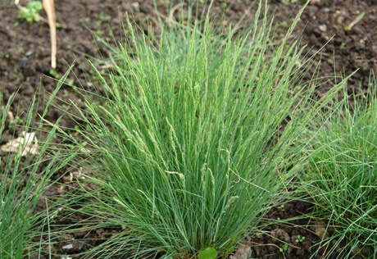
Типчак
Єдиною незайманою територією з типчаком в Україні (і в Європі взагалі) є заповідний степ в Асканії-Нова

Slide 25
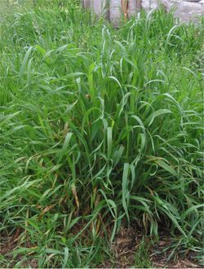
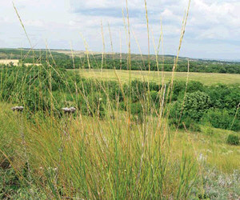
Пирій
Лікарська, кормова і харчова рослина.

Slide 26
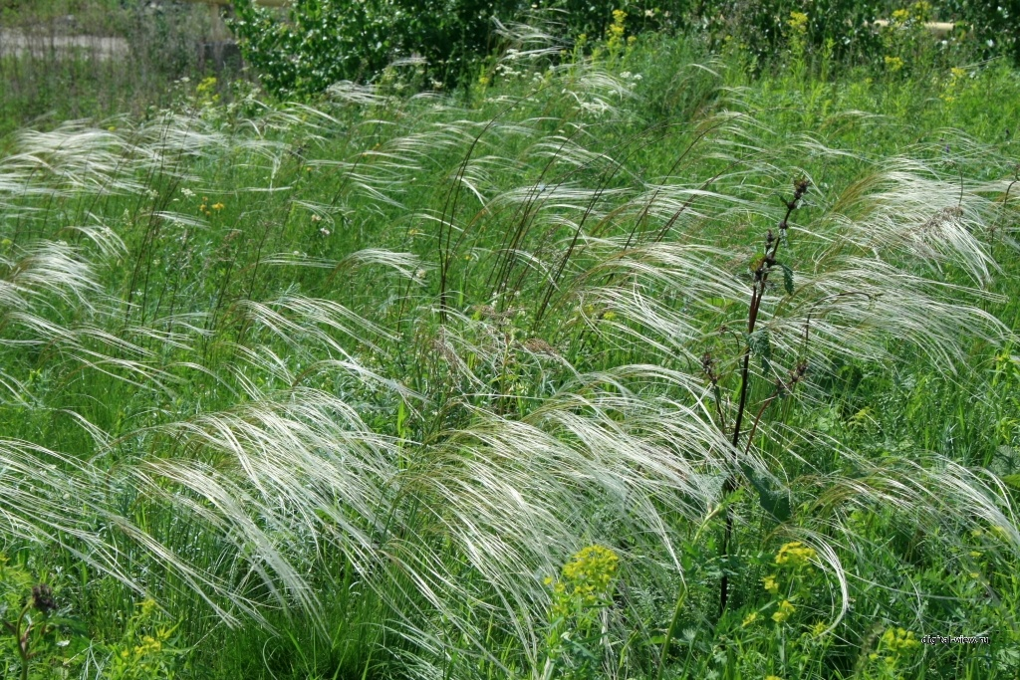
Ковила
До роду відносяться біля 300 видів багаторічних сухолюбивих трав, що ростуть переважно в тропічних і теплих степових районах.

Slide 27
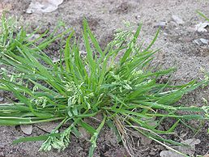
Тонконіг
Один з найцінніших багаторічних злаків, заввишки 40-60см.

Slide 28
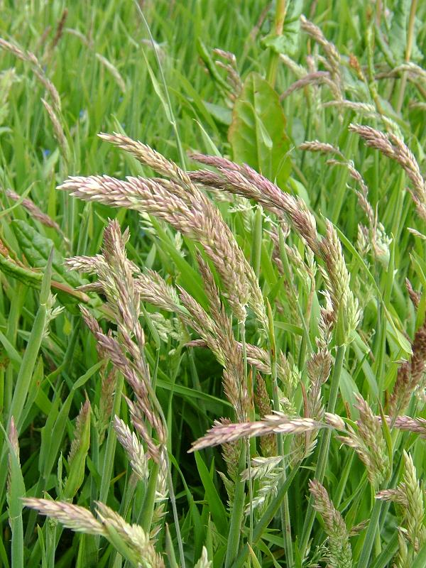
Костриця
Костриця— цінна кормова культура лісостепових, поліських та західних районів України. Трава й сіно її добре поїдаються тваринами.

Slide 29
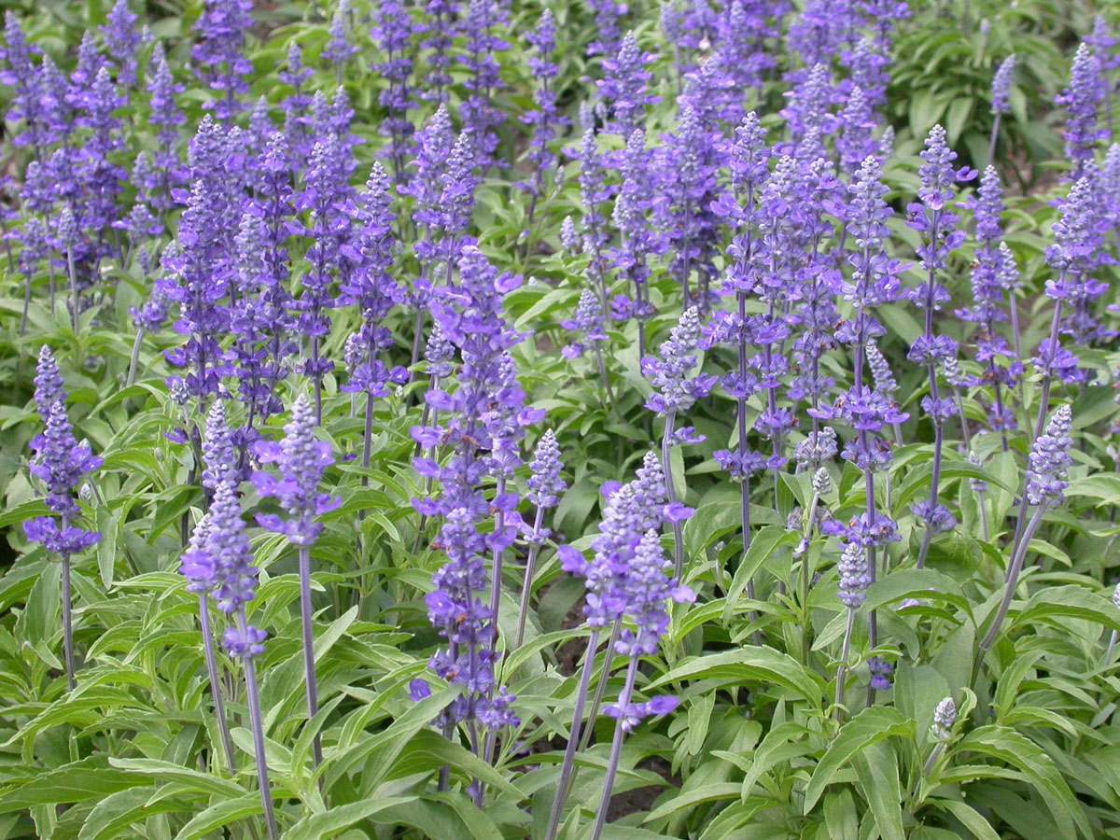
Шавлія
Батьківщина шавлії — Середземномор’я та Південна Європа. Шавлія — пряність, яка збагачує смак та сприяє покращенню засвоювання жирних м'ясних страв.

Slide 30
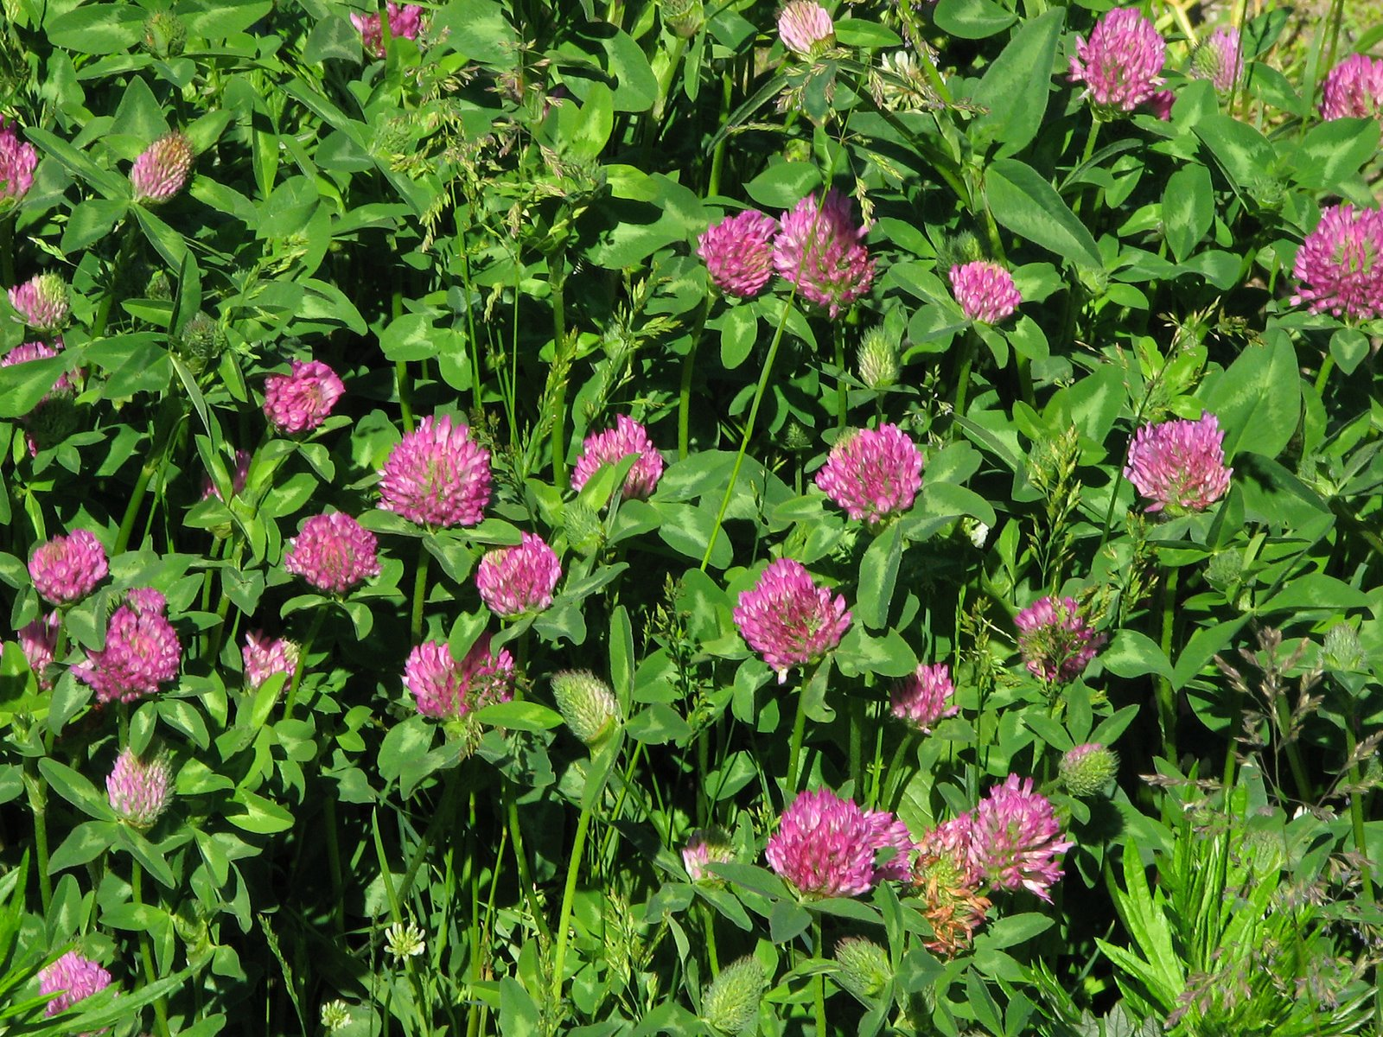
Конюшина
Росте на заплавних луках, у чагарниках, на узліссях, по балках в лісових і лісостепових районах, рідше в Степу і Криму.

Slide 31
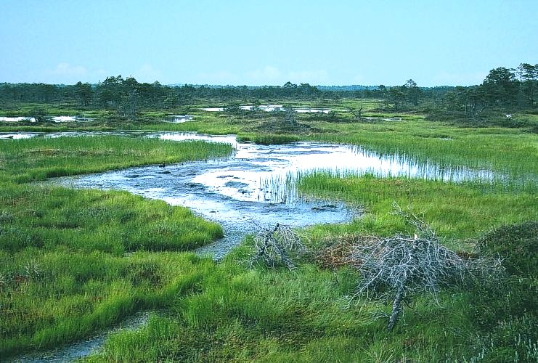
Болотна рослинність
Болотна рослинність розвивається в зниженнях з надмірним зволоженням. Болота займають близько 2% території України. Найбільше поширення вони дістали на Поліссі. Врослинному покриві переважають трав'яні і трав'яно-мохові угруповання. Поширені осока, очерет, рогіз, тростяниця, хвощ, лепеха та ін. З дерев – вільха чорна, менше – сосна, береза, верба, чагарники з верби і берези

Slide 32
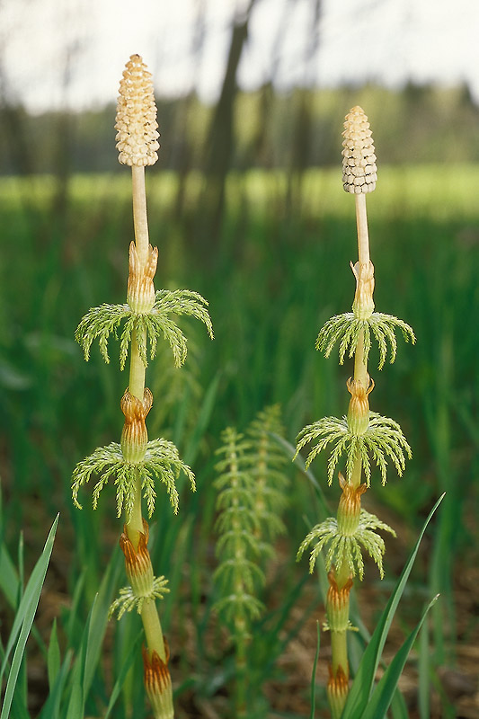
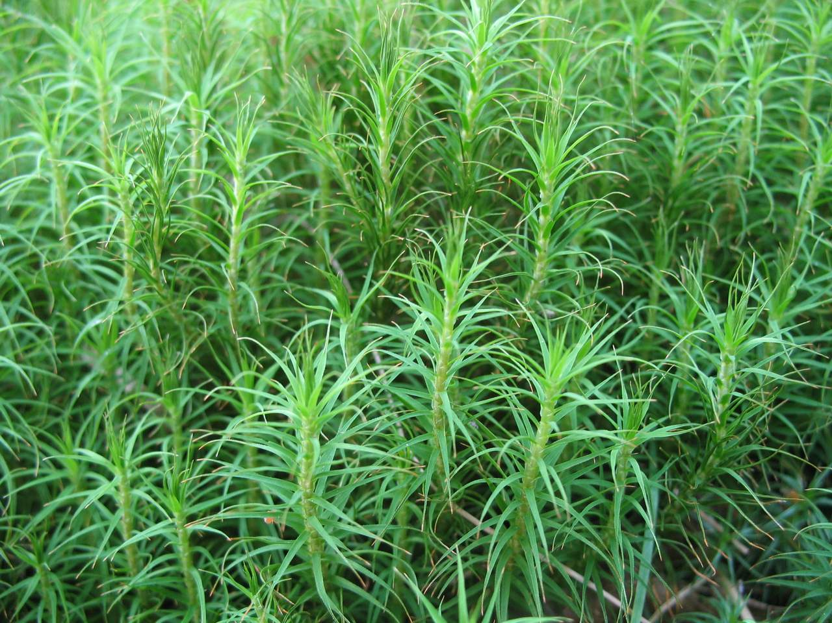
Рослинність боліт: хвощі і мохи.

Slide 33

На території України нині зростає понад 10 тис. видів рослин і 15 тис. видів грибів. Але діяльність людини створила серйозну загрозу для існування багатьох видів рослин, тварин і грибів. Тому виникла потреба їхньої охорони та збереження. Що таке Червона книга? Розуміння необхідності ретельного обліку рідкісних і зникаючих видів організмів, зокрема рослин, зумовило
створення Міжнародним союзом охорони природи й природних ресурсів Міжнародної Червоної книги, окремі випуски якої почали видавати з 1966 року. Види, занесені до Міжнародної Червоної книги, мають охороняти на терені всіх країн, де вони поширені.
Види, які потребують охорони в межах певної країни, занесені до національних Червоних книг окремих держав. Крім видів, занесених до Міжнародної Червоної книги, туди включені й ті, що є рідкісними або зникаючими на території певної країни. Види, що потребують охорони на терені країн Європи, заносять до Європейського Червоного списку видів

Slide 34
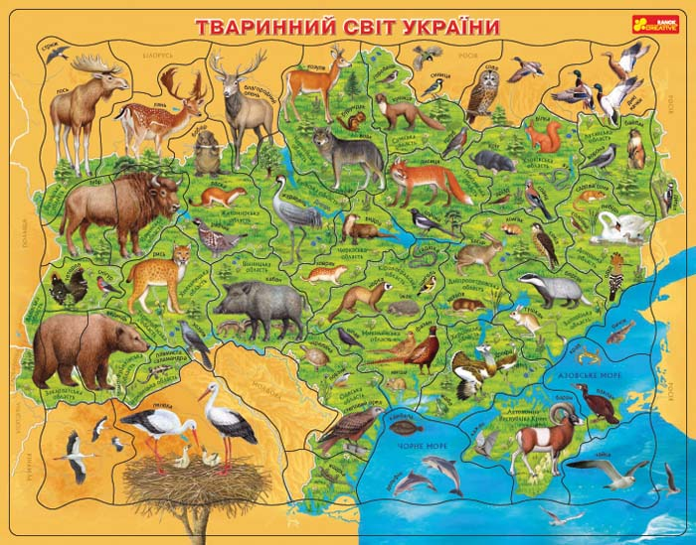

Slide 35
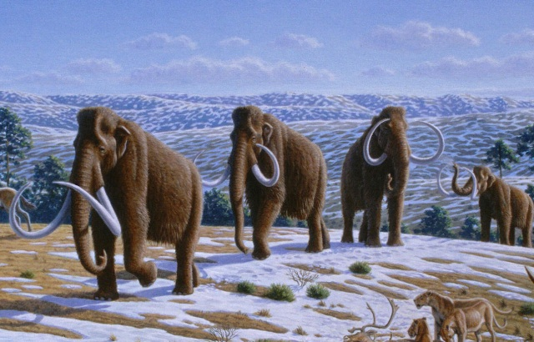
Перші тварини на території України
Велетенські мамонти

Slide 36
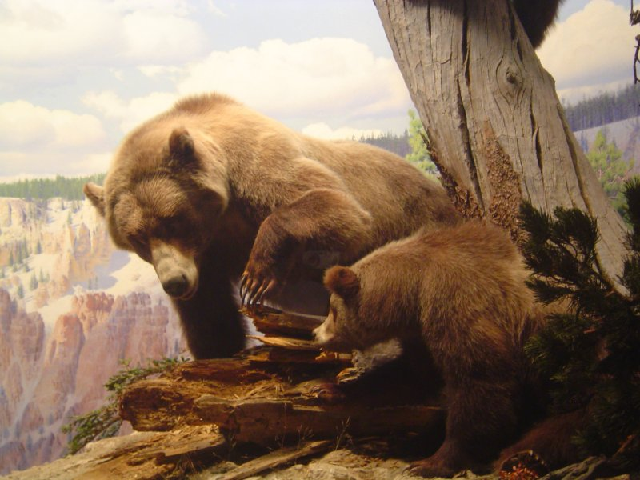
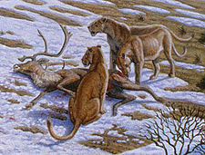
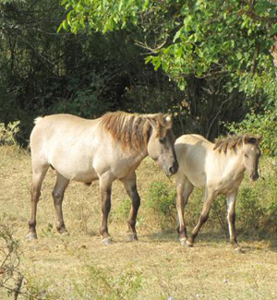
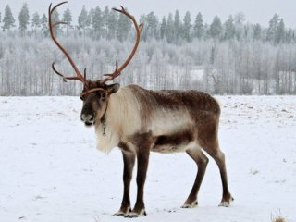
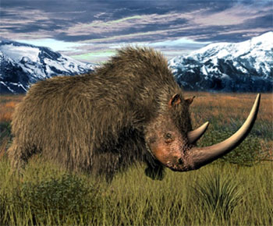
Печерні ведмеді
Печерні леви
Шерстистий носоріг
Коні-тарпани
Північний олень

Slide 37
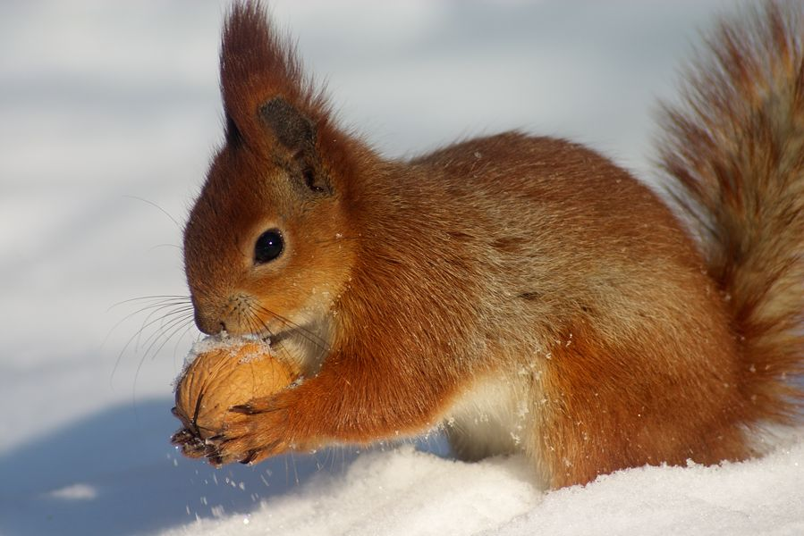
білка
Звичайна білка - це один з найвідоміших гризунів, до якого багато людей ставляться із симпатією. Спочатку вона була мешканцем хвойних лісів. Нині її можна зустріти в міських садках і парках.

Slide 38
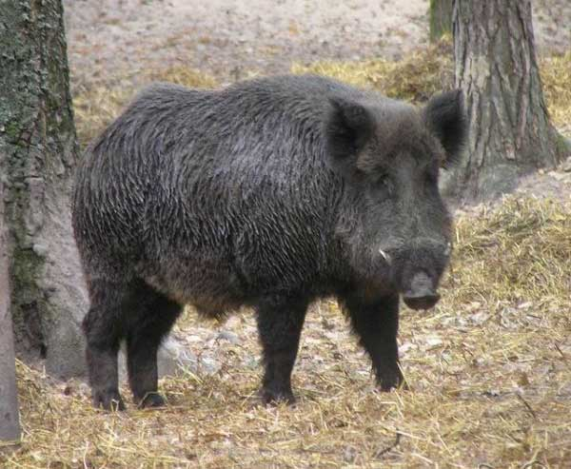
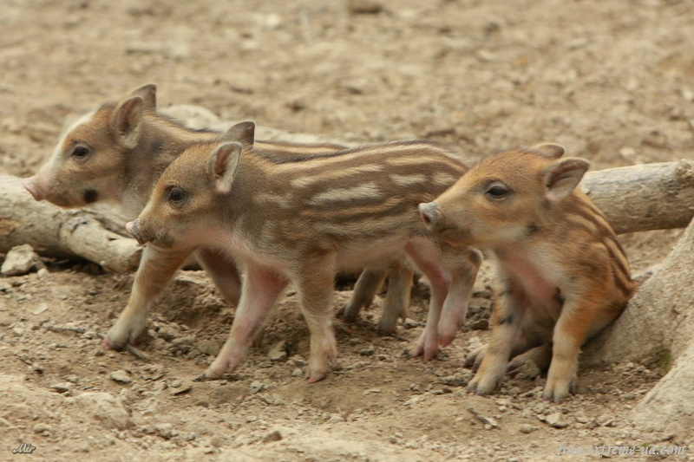
Дикий кабан
Дикий кабан передав своєму нащадкові, домашній свині, багато важливих особливостей. Хоча він і менший за розмірами, але жвавіший, ніж його одомашнений родич.

Slide 39

борсук
Небагато ссавців Центральної Європи є більш відомими, ніж борсук. Він відмінно пристосований до риття нір, у яких проводить більшу частину життя, тому спосіб життя борсука маловідомий.

Slide 40

Кріт
Крота в оксамитовій шубці людина бачить рідко, хоча ця тварина с одним з найпоширеніших дрібних ссавців. Більшу частину життя кріт проводить у своїй підземній норі.

Slide 41


Благородний олень є одним з найбільших ссавців, що населяє територію Центральної Європи. Його великі, гіллясті роги справді вражають своєю красою і величчю.

Slide 42

руда рись
Попри те, що руда рись е однією з найчисленніших невеликих кішок, що мешкають у Північній Америці, зустріти її в природі випадає нечасто.

Slide 43

Бурий ведмідь
Бурий ведмідь - хижий ссавець родини ведмежих, один з найбільших і найнебезпечніших наземних хижаків. Найбільший хижак фауни України.

Slide 44

Козуля
Козуля - найменший представник родини в Центральній Європі. Вона мешкає в лісистій місцевості. Іноді в лісі можна знайти сліди роздвоєних копит козулі.

Slide 45

Лисиця

Slide 46


Тетерук
Тетерук мешканець різноманітних ландшафтів, зустрічається в Центральній і Північній Євразії – від Альпійських гір і Британських островів на заході до Усурійського краю і Корейського півострова на сході.

Slide 47

Рябчик
Рябчик — вид невеликих птахів. Дуже широко поширений в північній половині Європи і по всій сибірській тайгі, один з найхарактерніших лісових птахів. Цей птах розмірами лише дещо більше голуба.

Slide 48


Глухар
Глухар у звичайний час - дуже обережний птах, проте навесні під час виконання токової пісні самець на деякий час втрачає здатність чути й бачити.

Slide 49


Чорний лелека
Чорний лелека є типовим мешканцем незайманих природних лісів. На відміну від свого близького родича - білого лелеки, чорний лелека уникає цивілізації

Slide 50

Чапля
Чапля — птах колоніальний, але не зграйний. Усі чаплі птахи легкі, й у сірої при її метровому зрості буквально куряча вага.

Slide 51

Крижень
Крижень живе переважно на прісних водах, особливо стоячих і зарослих очеретами, травою, хоча під час прольоту і взимку тримається і в морі біля берегів. Це обережний птах, який швидко літає,

Slide 52


ховрах
Цей рід також називають в україномовній науковій літературі як "ховрашок" та "єврашка".

Slide 53


Бабак
Бабаки завжди були символом степових просторів. Бабак степовий є на гербі Луганщини , на території якої розташовані найбільші популяції цього виду.

Slide 54

Тушканчик
Тушканові поширені у Азії, на східній частині Європии та у Північній Америці.

Slide 55

Тхір
Тхір - це нічний мисливець-одинак. Сьогодні в багатьох районах Європи він зустрічається рідко, оскільки в результаті меліорації було знищено багато місць його існування.

Slide 56

жайворонок
Польовий жайворонок піднімається високо в небо рано-вранці, ще вдосвіта. Злітає майже вертикально вгору, зависає в небі і без втоми співає — його пісня лунає далеко над полями.

Slide 57

перепілка
Загалом перепілки — одні з найменших представників ряду куроподібних , їх маса становить 90-130 г, довжина тіла — 16-20 см.

Slide 58




Риби
Карась
Щука
Сом
Лин

Slide 59



Короп
Форель
Окунь

Slide 60



Тюлька
Вугор
Камбала

Slide 61

Виконала учениця 4-Б класу Похна Анастасія

